Slide 1
第3章
深搜的剪枝技巧

Slide 2
一、问题引入
众所周知，搜索的时间复杂度大多是指数级的，简单的不加优化的搜索，时间效率低，难以应付信息学竞赛严格的运行时间限制。
本章主要讨论在建立算法的结构之后，对程序进行优化的一种基本方法——剪枝。
搜索的进程可以看作是从树根出发，遍历一棵倒置的树——搜索树的过程。所谓剪枝，就是通过某种判断，避免不必要的遍历过程，形象的说，就是剪去搜索树中的某些“枝条”，故称剪枝。
在编写程序时，一般都要考虑到剪枝。应用剪枝优化的核心是设计剪枝判断方法，即确定哪些枝条应当舍弃，哪些枝条应当保留。好的剪枝判断方法，能使程序的运行时间大大缩短；否则，也可能适得其反。首先分析一下设计剪枝判断方法的时候，需要遵循的一些原则。

Slide 3
二、剪枝的原则
原则之一：正确性
剪枝能优化程序的执行效率，是因为它“剪去”搜索树中的一些“枝条”。但如果在剪枝时，将“长有”所需要的解的枝条剪掉，一切优化也就没有意义。所以，剪枝的第一个原则是正确性，即必须保证不丢失正确的结果，这是剪枝优化的前提。
原则之二：准确性
在保证了正确性的基础上，对剪枝判断的第二个要求就是准确性，即能够尽可能多的剪去不能通向正解的枝条。剪枝方法只有在具有了较高的准确性的时候，才能真正收到优化的效果。
原则之三：高效性
利用出解的“必要条件”进行判断，会有不含正解的枝条没被剪枝。这些情况下的剪枝判断操作，对程序的效率的提高有副作用。为了减少剪枝判断的副作用，除了要改善判断的准确性外，还需要提高判断操作本身的时间效率。

Slide 4
二、剪枝的原则
但这带来了一个矛盾：为了加强优化的效果，必须提高剪枝判断的准确性，因此，不得不提高判断操作的复杂度，也就同时降低了剪枝判断的时间效率；但如果剪枝判断的时间消耗过多，就有可能减小、甚至完全抵消提高判断准确性所能带来的优化效果。能否较好的解决这个矛盾，往往成为搜索算法优化的关键。
综上所述，可以把剪枝优化的主要原则归结为六个字：正确、准确、高效。
在应用剪枝优化的时候，仅有上述的原则是不够的，还需要具体研究一些设计剪枝判断方法的思路。

Slide 5
三、深搜优化技巧
优化搜索顺序
一些搜索问题的搜索树的各个层次、各个分支之间的顺序不固定。不同的搜索顺序产生不同的搜索树形态，规模大小也不同。
排除等效冗余
在搜索过程中，如果我们能够判定从搜索树的当前节点上沿着某几条不同分支到达的子树是等效的，那么只需要对其中的一条分支执行搜索。
可行性剪枝
在搜索过程中，及时对当前状态进行检查，如果发现分支已经无法到达递归边界，就执行回溯。这就好比在道路上行走时，远远看到前方是一个死胡同，就应该立即折返绕路，而不是走到路的尽头再返回。
某些题目条件的范围限制是一个区间，此时可行性剪枝也被称为“上下界剪枝”。

Slide 6
三、深搜优化技巧
最优性剪枝
在最优化问题的搜索过程中，如果当前花费的代价己经超过了当前搜到的最优解，那么无论采取多么优秀的策略到达递归边界，都不可能更新答案。此时可以停止对当前分支的搜索，执行回溯。
记忆化
可以记录每个状态的搜索结果，在重复遍历一个状态时直接检索并返回。这就好比我们对图进行深度优先遍历时，标记一个节点是否己经被访问过。
在本节中，通过几道例题来了解这些剪枝方法的具体应用。

Slide 7
四、例题
【例题1】数的划分(可行性剪枝，上下界剪枝)
【问题描述】
将整数n分成k份，且每份不能为空，问有多少种不同的分法。当n=7，k=3，下面三种分法被认为是相同的：1,1,5; 1,5,1; 5,1,1
【输入格式】
输入文件只有一行为两个整数n和k (6<n≤200，2≤k≤6)
【输出格式】
输出文件仅有一行为一个整数，即不同的分法数。
【样例输入】
7 3
【样例输出】
4
【样例解释】
四种分法为：1,1,5；1,2,4；1,3,3；2,2,3；

Slide 8
四、例题
【算法分析】
本题就是求把数字n无序划分为k份的方案数。也就是求方程x₁+x₂+…+x_{k}=n，1≤x₁≤x₂≤.....≤x_{k}的解数。
搜索的方法是依次枚举x₁,x₂,...x_{k}的值，然后判断。如果这样直接搜索，程序的速度是非常慢的。但由于本题的数据规模比较小，如果控制好扩展结点的“上界”和“下界”，也是能够很快得出解的。
约束条件：
①由于分解数不考虑顺序，因此我们设定分解数依次递增；所以扩展结点时的“下界”应是不小于前一个扩展结点的值，即a[i-1]<=a[i]；
②假设已将n分解成a[1]+a[2]+…+a[i-1]，则a[i]的最大值为将i~k这k-i+1份平均划分，即设m=n-(a[1]+a[2]+…+a[i-1])；则a[i]<=m/(k-i+1)，所以扩展结点的“上界”是m/(k-i+1)。

Slide 9
四、例题
【例题2】生日蛋糕
(上下界剪枝,优化搜索顺序,可行性剪枝,最优性剪枝)
【问题描述】
一个体积为Nπ的M层生日蛋糕，每层都是一个圆柱体。 从下往上数第i(1<=i<=M)层蛋糕是半径为R_{i}，高度为H_{i}的圆柱。当i<M时，R_{i}>R_{i+1}且H_{i}>H_{i+1}。希望蛋糕外表面（最下一层的下底面除外）的面积Q最小。令Q=Sπ，请编程对给出的N和M，找出、适当的Ri和Hi的值，使S最小。（除Q外，以上所有数据皆为正整数） 【输入格式】
第一行为N（N≤10000），表示待制作的蛋糕的体积为Nπ；
第二行为M（M≤20），表示蛋糕的层数为M。
【输出格式】
输出仅一行，是一个整数S（若无解则S=0）。
附：圆柱公式：体积V=πR²H；侧面积A’=2πRH；底面积A=πR²。

Slide 10
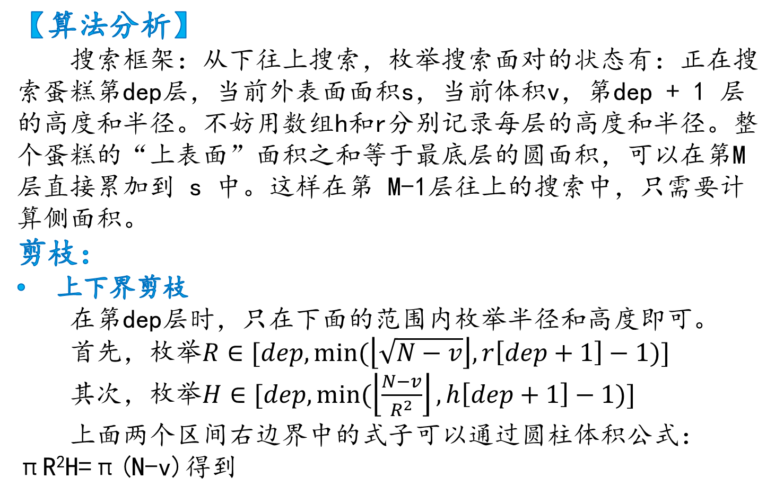
四、例题
【算法分析】
搜索框架：从下往上搜索，枚举搜索面对的状态有：正在搜索蛋糕第dep层，当前外表面面积s，当前体积v，第dep + 1 层的高度和半径。不妨用数组h和r分别记录每层的高度和半径。整个蛋糕的“上表面”面积之和等于最底层的圆面积，可以在第M层直接累加到 s 中。这样在第 M-1层往上的搜索中，只需要计算侧面积。
剪枝：
上下界剪枝
在第dep层时，只在下面的范围内枚举半径和高度即可。
首先，枚举$R∈[dep,min⁡(\left\lfloor \sqrt{N−v}\right\rfloor ,r\left[dep+1\right]−1)]$
其次，枚举$H∈[dep,min⁡(\left\lfloor \frac{N−v}{R^{2}}\right\rfloor ,h\left[dep+1\right]−1)]$
上面两个区间右边界中的式子可以通过圆柱体积公式：πR²H=π(N-v)得到

Slide 11
四、例题
【算法分析】
优化搜索顺序
在上面确定的范围中，使用倒序枚举。
可行性剪枝
可以预处理出从上往下前i(1≤i≤M)层的最小体积和侧面积。显然，当第1~i层的半径分别取1，2，3，…，i，高度也分别取1，2，3，…，i时，有最小体积与侧面积。
如果当前体积v加上1~dep-1层的最小体积大于N，可以剪枝。
最优性剪枝1
如果当前表面积s加上1~dep-1层的最小侧面积大于已经搜到的答案，剪枝。

Slide 12
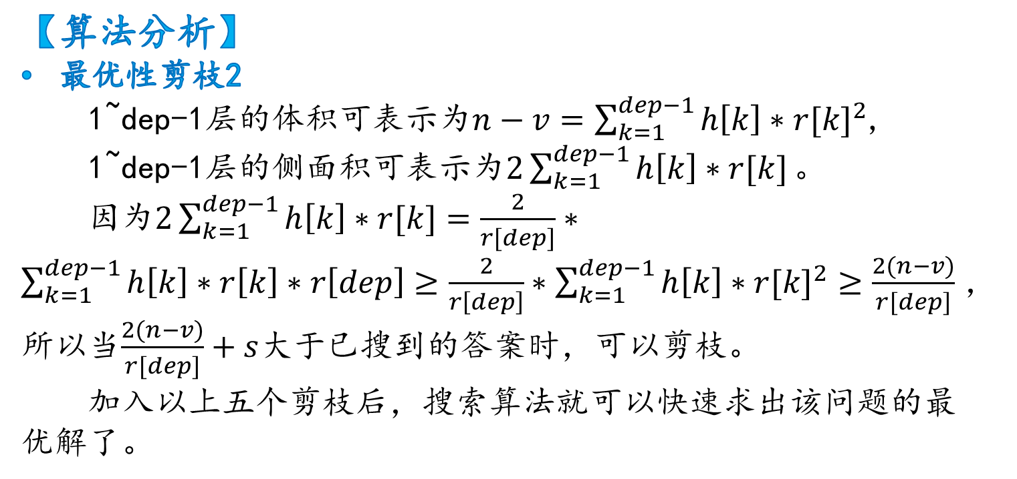
四、例题
【算法分析】
最优性剪枝2
1~dep-1层的体积可表示为$n−v=\sum_{k=1}^{dep−1}{h\left[k\right]∗{r[k]}^{2}}$,
1~dep-1层的侧面积可表示为$2\sum_{k=1}^{dep−1}{h\left[k\right]∗r[k]}。$
因为$2\sum_{k=1}^{dep−1}{h\left[k\right]∗r[k]}=\frac{2}{r[dep]}∗\sum_{k=1}^{dep−1}{h\left[k\right]∗r\left[k\right]∗r\left[dep\right]}≥\frac{2}{r\left[dep\right]}∗\sum_{k=1}^{dep−1}{h\left[k\right]∗{r[k]}^{2}}≥\frac{2(n−v)}{r[dep]}$，所以当$\frac{2(n−v)}{r[dep]}+s$大于已搜到的答案时，可以剪枝。
加入以上五个剪枝后，搜索算法就可以快速求出该问题的最优解了。

Slide 13
四、例题
【算法分析】
搜索算法的状态可以看作一个多元组，其中每一元都是问题状态空间中的一个“维度”。任何一维发生变化，都会移动到状态空间中的另一个“点”。这些维度一般在输入变量、限制条件、待求解变量等非常关键的位置出现。注意提取这些“维度”，从而设计合适的搜索框架。
搜索过程中的剪枝，就是针对每个“维度”与该维度的边界条件，加以缩放、推导，得出相应的不等式，来减少搜索树分支的扩张。
为了进一步提高剪枝的效果，除了当前花费的“代价”之外，还可以对未来至少需要花费的代价进行预算，这样更容易接近每个维度的上下界。例如本题中的剪枝5通过表面枳与体积之间的关系，对不等式进行缩放，2(n-v)/r[dep] 这个式子也是对前dep-1层侧面积的一个估计。这说明在一般的剪枝不足以应对问题时，可以结合各维度之间的联系得到更加精准的剪枝。

Slide 14
四、例题
【例题3】小木棍(poj1011，最优性剪枝，可行性剪枝)
【问题描述】
同样长的小木棍被随意砍成几段，已知每段的长都不超过50。现在，要把小木棍拼接成原来的样子，但却不知道开始时有多少根木棍和它们的长度。给出每段小木棍的长度，求原始木棍的最小可能长度。
【文件输入】
第一行为一个单独的整数 N 表示砍过以后的小木棍的总数，其中N<=60；
第二行为 N 个用空个隔开的正整数，表示 N根小木棍的长度。
【文件输出】
输出文件仅一行，表示要求的原始木棍的最小可能长度。

Slide 15
四、例题
【算法分析】
要得到最小的原始木棍长度，可以按照分段数的长度，依次枚举所有的可能长度len；每次枚举len时，深搜判断是否能用截断后的木棍拼合出整数个len，能用的话，找出最小的len即可。对于1S的时间限制，用不加任何剪枝的深搜时，时间效率为指数级，效率非常低。对于此题，可从可行性和最优性上加以剪枝。
从最优性上来分析，可以剪枝以下2点：
①设所有木棍的长度和是sum，那么原长度(也就是需要输出的长度)一定能够被sum整除，即一定是拼出整数根。
②木棍原来的长度一定大于等于所有木棍中最长的那根。
综合上述两点，可知原木棍的长度len在最长木棍的长度到sum之间，且sum能被len整除。所以，在搜索原木棍的长度时，可以设定为从截断后所有木棍中最长的长度开始，每次增加长度后，必须能整除sum。

Slide 16
四、例题
【算法分析】
从可行性上来分析，可以再剪枝以下7点：
③短木棍比长木棍更灵活组合，所以可以对木棍按长度从大到小排序。
④在截断后的排好序的木棍中，当用木棍i拼合原始木棍时，可以从第i+1后的木棍开始搜。
⑤用当前最长长度的木棍开始搜，如果拼不出当前设定的原木棍长度len，则直接返回，换一个原始木棍长度len。
⑥相同长度的木棍不要搜索多次。用当前长度的木棍搜下去得不出结果时，可以提前返回。
⑦判断搜到的几根木棍组成的长度是否大于原始长度len，如果大于，可以提前返回。
⑧判断当前剩下的木棍根数是否能够拼的木棍根数，如果不够，肯定拼合不成功，直接返回。
⑨找到结果后，在能返回的地方马上返回到上一层递归处。

Slide 17
四、例题
【例题4】Addition Chains(zju1937)（优化搜索顺序）
【问题描述】
已知一个数列a0,a1......am（其中a0 = 1，am = n，a0 < a1 < a2 < ... < am-1 < am）。对于每个k(1<=k<=m)，需要满足ak=ai+aj（0 <= i, j <= k-1，这里i与j可以相等）。
现给定n的值，要求m的最小值（并不要求输出）,及这个数列的值(可能存在多个数列,只输出任一个满足条件的就可以了)。
【输入格式】
多组数据，每行给定一个正整数n。输入以0结束。
【输出格式】
对于每组数据，输出满足条件的长度最小的数列。

Slide 18
四、例题
【算法分析】
由于a_{k}=a_{i}+a_{j}(0≤i,j<k),所以在搜索的过程中可采用由小到大搜索数列的每一项的搜索顺序进行试算。一般搜索时习惯于从小到大依次搜索每个数的取值，但是在这到题目中按照这样的顺序搜索编程运算其结果（效率）十分不理想。
由于题目要求的是m的最小值，也就是需要我们尽快得到数n，所以每次构造的数应当是尽可能大的数，根据题目的这个特性，我们将搜索顺序改为从大到小搜索每个数。后一种搜索顺序得到的程序效率大大地优于第一种搜索顺序得到的程序。
可见，选择合适的搜索顺序对于提高程序的效率是非常重要的，运用良好的搜索顺序来对搜索题目进行优化是性价比很高的技巧。

Slide 19
四、例题
【例题5】weight（搜索对象的选择）
【问题描述】
已知原数列a₁，a₂，…，a_{n}中前1项，前2项，前3项……前n项的和,以及后1项,后2项，后3项……后n项的和，但是所有的数据都已经被打乱了顺序，还知道数列中的数存在于集合Ｓ中，求原数列。当存在多组可能数列的时候求左边的数最小的数列。
【输入格式】
第一行一个整数n。
第二行2n个整数，注意：数据已被打乱。
第三行一个整数m，表示S集合的大小。
第四行m个整数，表示S集合中的元素。
【输出格式】
输出满足条件的最小数列。

Slide 20
四、例题
【算法分析】
因为题目中的Ｓ∈{1..500}，最坏的情况下每个数可以取到的值有500种，从数学方面很难找到较好方法，而采用搜索方法是一种很好的解决办法，根据数列从左往右依次搜索原数列每个数可能的值，然后与所知道的值进行比较。这样，得到了一个最简单的搜索方法A。
但方法A最坏的情况下扩展的节点为500¹⁰⁰⁰，运算速度过慢。
在这个算法中，对数列中的每个数分别进行了500次搜索，而导致了搜索量大。如何有效的减少搜索量是提高本题算法效率的关键。而运用搜索顺序的方法在本题中由于规定了左边的数最小而无法运用。

Slide 21

四、例题
【算法分析】
换个角度思考，搜索方法B：回过头来看看题目提供给我们的约束条件，我们用S_{i}表示前i项的和，用T_{i}表示后i项的和。
题目中的数据应是数列中的S₁,S₂……S_{n}，以及T₁,T₂……T_{n}。其中的任意S_{i+1}-S_{i}和T_{i+1}-T_{i}都属于集合Ｓ。另一个比较容易发现的约束条件是对于任意的i，有S_{n}=T_{n}=S_{i}+T_{i+1}。同样，在搜索的过程中最大化这些约束条件是提高程序效率的关键。
当任意从已知的数据中取出两个数的时候，会出现两种情况：
1、两个数同属于S_{i},或者T_{i}
2、两数分别属于T_{i}和S_{i}

Slide 22
四、例题
【算法分析】
当两数同属于S_{i}或者T_{i}时，两个数之差，就是图中Sj-Si那一段，而当j=i+1时，Sj-Si必然属于题目给出的集合Ｓ。由此，当每次得到一个数Si或者Ti时，若已知S_{i-1}或者T_{i-1}，便能判断此时的S_{i}或T_{i}是否合法。所以在搜索中尽可能利用S_{i-1}和T_{i-1}推得S_{i}和T_{i}的可能取值，便能尽可能利用题目的约束条件。
因为题目的约束条件集中在S_{i}和T_{i}中，我们改变搜索的对象，不再搜索原数列中每个数的值，而是搜索给出的数中出现在S_{i}或者T_{i}中的位置。又由于约束条件中得出的S_{i+1}与S_{i}的约束关系，所以可在搜索中按照S_{i}和T_{i}递增或者递减的顺序进行搜索。

Slide 23
四、例题
【算法分析】
例如，对于数据：1 1 5 2 5，由它得到的值为
1 2 7 9 14 5 7 12 13 14
排序后为：
1 2 5 7 7 9 12 13 14 14
最大的两个数为所有数的和，在搜索中不用考虑，去掉14：
1 2 5 7 7 9 12 13
观察发现，数列中的最小数1，只可能出现在所求数列的头部或者尾部。再假设1的位置已经得到了，去掉它以后，我们再观察剩下的数中最小的数2，显然也只可能在当前状态的头部或者尾部加上一个数得到2。这样，每搜索一个数，都只会将它放在头部和尾部，也就是放入S_{i}中或者T_{i}中。

Slide 24
四、例题
【算法分析】
推而广之，由小到大对排序的数进行搜索，判断每个数出现在头部还是尾部。此时由原数列的两头向中间搜索。由之前的分析可知，每个数只可能属于S_{i}和T_{i}中。当已经搜索出原数列的S_{1,}S₂…S_{i}和T₁,T₂…T_{j}，对于正在搜索的数K,只有两种可能：S_{i+1}和T_{j+1}，分别搜索这两个可能，即判断K-S_{i}和K-T_{j}是否属于已知集合Ｓ。并且在每搜索出一个数Ｋ的时候，我们将排序后的数列中S_{n}-k去掉。这样，当K-S_{i}(T_{i})不属于集合Ｓ或者S_{n}-k不存在于排序后的数列时，就回溯。
这样得到的算法在最坏情况下扩展的节点为2¹⁰⁰⁰，并且由于在搜索过程中充分利用了题目约束条件，运行结果是相当可观的。
在这道题目中，原始的搜索方法搜索量巨大，但通过分析，选择适当的搜索对象，在搜索量减少的同时充分利用了题目的约束条件，从而成为了程序的一个有利的剪枝。

